Slide 1
ConcentreerTraining
KOEN SANDERSE
CASPER MELOEN

Slide 2
SCRUM
Trello + Github
Sprints van 2 weken
Google Calendar voor planning

Slide 3
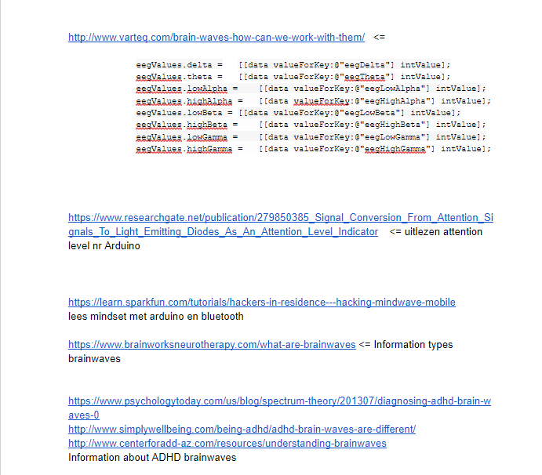
Onderzoek

Slide 4
Ontwerp
ConcentreerTraining voor kinderen met ADD/ADHD
Door lezen van verschillende breingolven en attentieniveau weten hoeveel het kind is verbeterd in concentreren
Er wordt een herhalend bewegend patroon laten zien.
De speler moet door te concentreren een bewegende bal in het midden van het scherm houden

Slide 5
Neurosky
Documentatie voorbeelden in C++
Problemen met libraries gegeven door neurosky
Werk nu met C# in engine MonoGame
.NET wrapper gemaakt door Neurosky

Slide 6
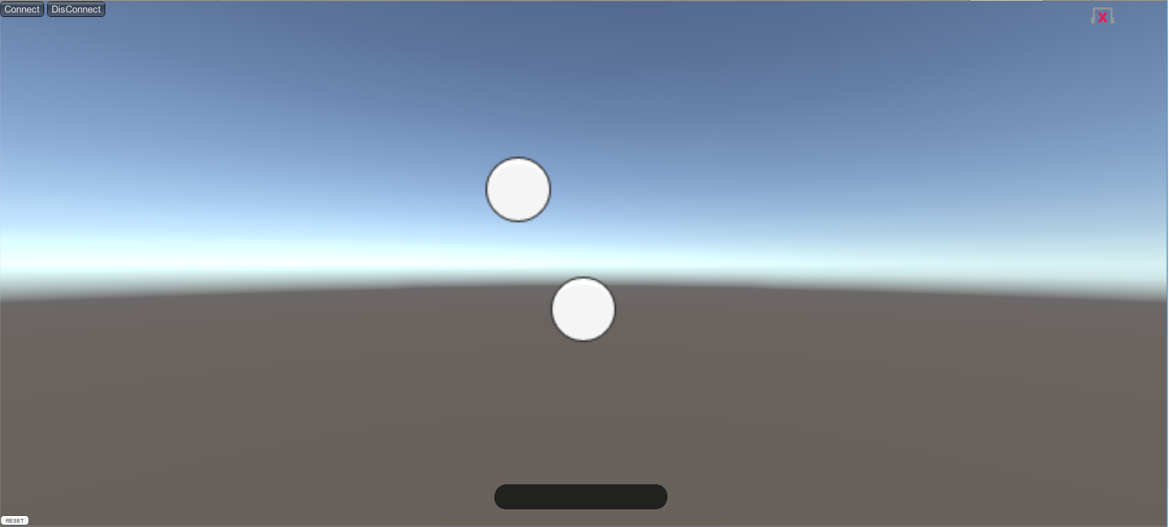
Prototype

